Slide 1
Занятие 13
Разделитель учета
Сквозная аналитика
Обычная аналитика

Slide 2
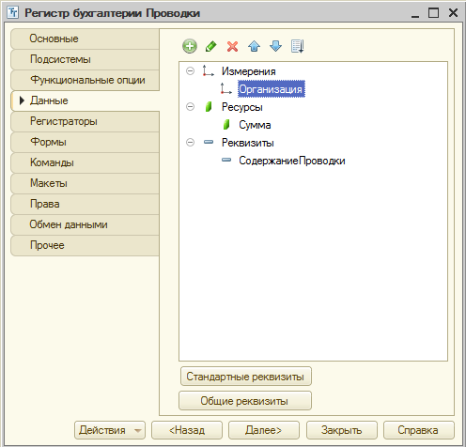
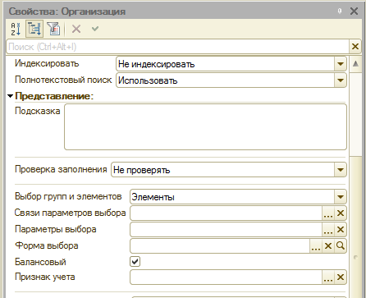
Балансовое измерение «Организация»

Slide 3
Таблица движений по счетам до изменения
Период | Регистратор | Номер строки | Активность | Счет Дт | Счет Кт | Сумма
03.03.2018 | ПН 1 от 03.03.2018 | 1 | ИСТИНА | 41 (товары) | 60 (поставщики) | 1000
13.03.2018 | ПН 2 от 13.03.2018 | 1 | ИСТИНА | 41 (товары) | 60 (поставщики) | 1800
13.03.2018 | ПН 2 от 13.03.2018 | 2 | ИСТИНА | 10 (материалы) | 60 (поставщики) | 3400
22.03.2018 | ПН 3 от 22.03.2018 | 1 | ИСТИНА | 41 (товары) | 60 (поставщики) | 1200
22.03.2018 | ПН 3 от 22.03.2018 | 2 | ИСТИНА | 41 (товары) | 60 (поставщики) | 2500
22.03.2018 | ПН 3 от 22.03.2018 | 3 | ИСТИНА | 10 (материалы) | 60 (поставщики) | 2700

Slide 4
Таблица движений по счетам. Добавили балансовое измерение «Организация»
Период | Регистратор | Номер строки | Активность | Счет Дт | Счет Кт | Организация | Сумма
03.03.2018 | ПН 1 от 03.03.2018 | 1 | ИСТИНА | 41 (товары) | 60 (поставщики) | Север | 1000
13.03.2018 | ПН 2 от 13.03.2018 | 1 | ИСТИНА | 41 (товары) | 60 (поставщики) | Север | 1800
13.03.2018 | ПН 2 от 13.03.2018 | 2 | ИСТИНА | 10 (материалы) | 60 (поставщики) | Север | 3400
22.03.2018 | ПН 3 от 22.03.2018 | 1 | ИСТИНА | 41 (товары) | 60 (поставщики) | Юг | 1200
22.03.2018 | ПН 3 от 22.03.2018 | 2 | ИСТИНА | 41 (товары) | 60 (поставщики) | Юг | 2500
22.03.2018 | ПН 3 от 22.03.2018 | 3 | ИСТИНА | 10 (материалы) | 60 (поставщики) | Юг | 2700

Slide 5
Таблица остатков и оборотов по счетам до изменения.
Период | Счет | Сумма
 |  | Остаток | Оборот Дт | Оборот Кт | Оборот
01.03.2018 | 41 (товары) | 0 | 6500 | 0 | 6500
01.03.2018 | 60 (поставщики) | 0 |  | 12600 | -12600
01.03.2018 | 10 (материалы) | 0 | 6100 | 0 | 6100
01.11.3999 | 41 (товары) | 6500
01.11.3999 | 60 (поставщики) | -12600
01.11.3999 | 10 (материалы) | 6100

Slide 6
Таблица остатков и оборотов по счетам.
Добавили измерение «Организация».
Период | Счет | Организация | Сумма
 |  |  | Остаток | Оборот Дт | Оборот Кт | Оборот
01.03.2018 | 41 (товары) | Север | 0 | 2800 | 0 | 2800
01.03.2018 | 60 (поставщики) | Север | 0 |  | 6200 | -6200
01.03.2018 | 10 (материалы) | Север | 0 | 3400 | 0 | 3400
01.03.2018 | 41 (товары) | Юг | 0 | 3700 | 0 | 3700
01.03.2018 | 60 (поставщики) | Юг | 0 |  | 6400 | -6400
01.03.2018 | 10 (материалы) | Юг | 0 | 2700 | 0 | 2700
01.11.3999 | 41 (товары) | Север | 2800
01.11.3999 | 60 (поставщики) | Север | -6200
01.11.3999 | 10 (материалы) | Север | 3400
01.11.3999 | 41 (товары) | Юг | 3700
01.11.3999 | 60 (поставщики) | Юг | -6400
01.11.3999 | 10 (материалы) | Юг | 2700

Slide 7
Таблица оборотов между счетами до изменения.
Период | Счет Дебет | Счет Кредит | Сумма оборот
01.03.2018 | 41 (товары) | 60 (поставщики) | 6500
01.03.2018 | 10 (материалы) | 60 (поставщики) | 6100

Slide 8
Таблица оборотов между счетами. Добавили измерение «Организация»
Период | Счет Дебет | Счет Кредит | Организация | Сумма оборот
01.03.2018 | 41 (товары) | 60 (поставщики) | Север | 2800
01.03.2018 | 10 (материалы) | 60 (поставщики) | Север | 3400
01.03.2018 | 41 (товары) | 60 (поставщики) | Юг | 3700
01.03.2018 | 10 (материалы) | 60 (поставщики) | Юг | 2700

Slide 9
Сквозная аналитика
Небалансовое измерение

Slide 10
Учет по подразделениям
Счет Дт | Подразде-ление Дт | Счет Кт | Подразде-ление Кт | Сумма
<41.1 Товары> | <Основное> | <60 Поставщики> | <Основное> | 1000
<41.1 Товары> | <Филиал> | <41.1 Товары> | <Основное> | 500
<60 Поставщики> | <Основное> | <51 р/с в банке> |  | 700
<75 Расчеты с учредителями> |  | <80 Уставный капитал> |  | 100000

Slide 11
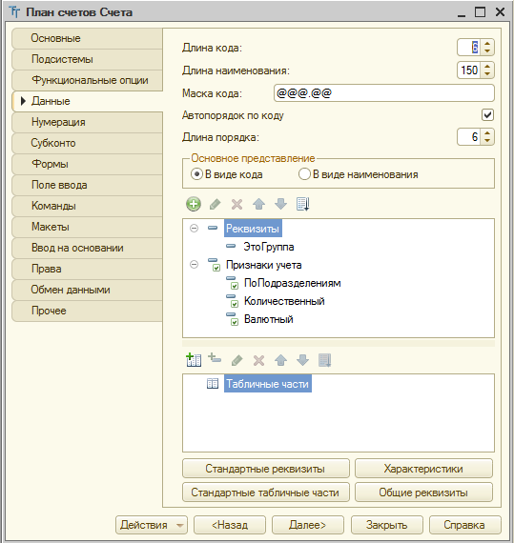
Признак учета

Slide 12
Специальный реквизит типа булево
Ссылка | Код | Наименование | … | По Подразделениям
<41.1 Товары> | 41.1 | Товары опт | … | Истина
<60 Поставщики> | 60 | Поставщики | … | Истина
<51 р/с в банке> | 51 | р/с в банке | … | Ложь

Slide 13
Таблица движений по счетам до изменения.
Период | Регистратор | Номер строки | Активность | Счет Дт | Счет Кт | Организация | Сумма
03.03.2018 | ПН 1 от 03.03.2018 | 1 | ИСТИНА | 41 (товары) | 60 (поставщики) | Север | 1000
13.03.2018 | ПН 2 от 13.03.2018 | 1 | ИСТИНА | 41 (товары) | 60 (поставщики) | Север | 1800
13.03.2018 | ПН 2 от 13.03.2018 | 2 | ИСТИНА | 10 (материалы) | 60 (поставщики) | Север | 3400
22.03.2018 | ПН 3 от 22.03.2018 | 1 | ИСТИНА | 41 (товары) | 60 (поставщики) | Юг | 1200
22.03.2018 | ПН 3 от 22.03.2018 | 2 | ИСТИНА | 41 (товары) | 60 (поставщики) | Юг | 2500
22.03.2018 | ПН 3 от 22.03.2018 | 3 | ИСТИНА | 10 (материалы) | 60 (поставщики) | Юг | 2700

Slide 14
Таблица движений по счетам. Добавили не балансовое измерение «Подразделение».
Период | Регистратор | Номер строки | Активность | Счет Дт | Счет Кт | Организация | Подразделение |  | Сумма
 |  |  |  |  |  |  | Дт | Кт
03.03.2018 | ПН 1 от 03.03.2018 | 1 | ИСТИНА | 41 (товары) | 60 (поставщики) | Север | Основное | Основное | 1000
13.03.2018 | ПН 2 от 13.03.2018 | 1 | ИСТИНА | 41 (товары) | 60 (поставщики) | Север | Основное | Основное | 1800
13.03.2018 | ПН 2 от 13.03.2018 | 2 | ИСТИНА | 10 (материалы) | 60 (поставщики) | Север | Основное | Основное | 3400
22.03.2018 | ПН 3 от 22.03.2018 | 1 | ИСТИНА | 41 (товары) | 60 (поставщики) | Юг | Основное | Администрация | 1200
22.03.2018 | ПН 3 от 22.03.2018 | 2 | ИСТИНА | 41 (товары) | 60 (поставщики) | Юг | Основное | Администрация | 2500
22.03.2018 | ПН 3 от 22.03.2018 | 3 | ИСТИНА | 10 (материалы) | 60 (поставщики) | Юг | Основное | Администрация | 2700

Slide 15
Таблица остатков и оборотов по счетам до изменения.
Период | Счет | Организация | Сумма
 |  |  | Остаток | Оборот Дт | Оборот Кт | Оборот
01.03.2018 | 41 (товары) | Север | 0 | 2800 | 0 | 2800
01.03.2018 | 60 (поставщики) | Север | 0 |  | 6200 | -6200
01.03.2018 | 10 (материалы) | Север | 0 | 3400 | 0 | 3400
01.03.2018 | 41 (товары) | Юг | 0 | 3700 | 0 | 3700
01.03.2018 | 60 (поставщики) | Юг | 0 |  | 6400 | -6400
01.03.2018 | 10 (материалы) | Юг | 0 | 2700 | 0 | 2700
01.11.3999 | 41 (товары) | Север | 2800
01.11.3999 | 60 (поставщики) | Север | -6200
01.11.3999 | 10 (материалы) | Север | 3400
01.11.3999 | 41 (товары) | Юг | 3700
01.11.3999 | 60 (поставщики) | Юг | -6400
01.11.3999 | 10 (материалы) | Юг | 2700

Slide 16
Таблица остатков и оборотов по счетам. Добавили не балансовое измерение «Подразделение».
Период | Счет | Организация | Подразделение | Сумма
 |  |  |  | Остаток | Оборот Дт | Оборот Кт | Оборот
01.03.2018 | 41 (товары) | Север | Основное | 0 | 2800 | 0 | 2800
01.03.2018 | 60 (поставщики) | Север | Основное | 0 |  | 6200 | -6200
01.03.2018 | 10 (материалы) | Север | Основное | 0 | 3400 | 0 | 3400
01.03.2018 | 41 (товары) | Юг | Основное | 0 | 3700 | 0 | 3700
01.03.2018 | 60 (поставщики) | Юг | Администрация | 0 |  | 6400 | -6400
01.03.2018 | 10 (материалы) | Юг | Основное | 0 | 2700 | 0 | 2700
01.11.3999 | 41 (товары) | Север | Основное | 2800
01.11.3999 | 60 (поставщики) | Север | Основное | -6200
01.11.3999 | 10 (материалы) | Север | Основное | 3400
01.11.3999 | 41 (товары) | Юг | Основное | 3700
01.11.3999 | 60 (поставщики) | Юг | Администрация | -6400
01.11.3999 | 10 (материалы) | Юг | Основное | 2700

Slide 17
Таблица оборотов между счетами до изменения
Период | Счет Дебет | Счет Кредит | Организация | Сумма оборот
01.03.2018 | 41 (товары) | 60 (поставщики) | Север | 2800
01.03.2018 | 10 (материалы) | 60 (поставщики) | Север | 3400
01.03.2018 | 41 (товары) | 60 (поставщики) | Юг | 3700
01.03.2018 | 10 (материалы) | 60 (поставщики) | Юг | 2700

Slide 18
Таблица оборотов между счетами. Добавили не балансовое измерение «Подразделение».
Период | Счет Дебет | Счет Кредит | Организация | Подразделение |  | Сумма оборот
 |  |  |  | Дт | Кт
01.03.2018 | 41 (товары) | 60 (поставщики) | Север | Основное | Основное | 2800
01.03.2018 | 10 (материалы) | 60 (поставщики) | Север | Основное | Основное | 3400
01.03.2018 | 41 (товары) | 60 (поставщики) | Юг | Основное | Администрация | 3700
01.03.2018 | 10 (материалы) | 60 (поставщики) | Юг | Основное | Администрация | 2700

Slide 19
Обычная аналитика
Субконто

Slide 20
Аналитика на субсчетах
№ | Дебет | Кредит | Сумма | Примечание
1 | 41.1 | 60.1 | 1000 | Яблоки от ООО «Лето»
2 | 41.2 | 60.2 | 500 | Груши от ЗАО «Север»
3 | 41.12365 | 60.423123 | 6549 | Что-то пришло от кого-то (надо посмотреть в какую-то таблицу соответствий)

Slide 21
Аналитика на субконто
№ | Дебет | Субконто Дт | Кредит | Субконто Кт | Сумма | Примечание
1 | 41 | <Яблоки> | 60 | <Лето> | 1000 | Яблоки от ООО «Лето»
2 | 41 | <Груши> | 60 | <Север> | 500 | Груши от ЗАО «Север»
3 | 60 | <Лето> | 51 |  | 1000 | Оплата за яблоки фирме ООО «Лето»

Slide 22
Ограничения аналитики, подключаемой через измерения
Счет Дт | Номенклатура Дт | Контрагенты Дт | Склады Дт | … | Счет Кт | Номенклатура Кт | Контрагенты Кт | Склады Кт | …
<Товары> | <Яблоки> | <…> | <Главный> | <…> | <Поставщики> | <…> | <Юг> | <…> | <…>
Не пустые пустоты
«Выпадаем» из индекса

Slide 23
Хранение дополнительной информации
Ссылка | Код | Наименование
<ААА> | 1 | Холодильник "Атлант"
<БББ> | 2 | Туфли
<ВВВ> | 3 | Вино французское Бордо
<ГГГ> | 4 | Холодильник "Стинол"

Slide 24
Реквизиты справочника
Ссылка | Код | Наименование
<ААА> | 1 | Холодильник "Атлант"
<БББ> | 2 | Туфли
<ВВВ> | 3 | Вино французское Бордо
<ГГГ> | 4 | Холодильник "Стинол"
Кол-во компрессоров | Тип Кожи | Размер | Год урожая | …
2
 | <Люкс> | «38»
 |  |  | 2015-01-01
2

Slide 25
Много не пустых «пустот»
Ссылка | Код | Наименование
<ААА> | 1 | Холодильник "Атлант"
<БББ> | 2 | Туфли
<ВВВ> | 3 | Вино французское Бордо
<ГГГ> | 4 | Холодильник "Стинол"
Кол-во компрессоров | Тип Кожи | Размер | Год урожая | …
2
 | <Люкс> | «38»
 |  |  | 2015-01-01
2

Slide 26
Не оптимально
Ссылка | Код | Наименование
<ААА> | 1 | Холодильник "Атлант"
<БББ> | 2 | Туфли
<ВВВ> | 3 | Вино французское Бордо
<ГГГ> | 4 | Холодильник "Стинол"
Кол-во компрессоров | Тип Кожи | Размер | Год урожая | …
2
 | Люкс | 38
 |  |  | 2015-01-01
2

Slide 27
Хранение дополнительной информации в отдельной таблице
Ссылка | Код | Наименование
<ААА> | 1 | Холодильник "Атлант"
<БББ> | 2 | Туфли
<ВВВ> | 3 | Вино французское Бордо
<ГГГ> | 4 | Холодильник "Стинол"
Ссылка | Имя Реквизита | Значение (составной тип)
<ААА> | Кол-во компрессоров | 2
<БББ> | Тип Кожи | <Люкс>
<БББ> | Размер | «38»
<ВВВ> | Год урожая | 2015-01-01
<ГГГ> | Кол-во компрессоров | 2

Slide 28
Хранение дополнительной информации в отдельной таблице
Ссылка | Код | Наименование
<ААА> | 1 | Холодильник "Атлант"
<БББ> | 2 | Туфли
<ВВВ> | 3 | Вино французское Бордо
<ГГГ> | 4 | Холодильник "Стинол"
Ссылка | Имя Реквизита | Значение (составной тип)
<ААА> | Кол-во компрессоров | 2
<БББ> | Тип Кожи | <Люкс>
<БББ> | Размер | «38»
<ВВВ> | Год урожая | 2015-01-01
<ГГГ> | Кол-во компрессоров | 2
Здесь должна быть ссылка
Здесь значения разных типов
Это как ?

Slide 29
Хранение дополнительной информации в отдельной таблице
Ссылка | Код | Наименование
<ААА> | 1 | Холодильник "Атлант"
<БББ> | 2 | Туфли
<ВВВ> | 3 | Вино французское Бордо
<ГГГ> | 4 | Холодильник "Стинол"
Ссылка | Имя Реквизита | Значение (составной тип)
<ААА> | <ЖЖЖ> | 2
<БББ> | <ЖИИ> | <Люкс>
<БББ> | <ЖЗЗ> | «38»
<ВВВ> | <ЖШШ> | 2015-01-01
<ГГГ> | <ЖЖЖ> | 2
План видов характеристик
Связь по типу
Ссылка | Код | Наименование | Тип значения
<ЖЖЖ> | 1 | Кол-во компрессоров | Число
<ЖИИ> | 2 | Тип Кожи | Ссылка на перечисление
<ЖЗЗ> | 3 | Размер | Строка
<ЖШШ> | 4 | Год урожая | Дата

Slide 30
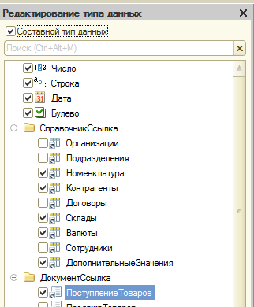
Хранение составного типа в базе данных
Выбранный тип | Число | Строка | Дата | Булево | Таблица | Ссылка

Slide 31
Пример
155
«Наличие»
2016-04-22
Истина
<Яблоки>
<ООО Юг>
Выбранный тип | Число | Строка | Дата | Булево | Номер Таблицы | Ссылка
Число | 155
Строка |  | «Наличие»
Дата |  |  | 2016-04-22
Булево |  |  |  | Истина
Ссылка |  |  |  |  | 81 | <ID «Яблоки»>
Ссылка |  |  |  |  | 88 | <ID «ООО Юг»>

Slide 32
Субконто в проводке глазами пользователя
Проводка | Счет Дт | Субконто Дт 1 | Субконто Дт 2 | Счет Кт | Субконто Кт 1 | Субконто Кт 2 | Сумма
1 | 41 | <Яблоки> | <Главный> | 60 | <Лето> |  | 1000
2 | 10 | <Лёд> |  | 60 | <Север> |  | 500
3 | 10 | <Груши> |  | 60 | <Запад> |  | 500
4 | 60 | <Лето> |  | 51 |  |  | 1000

Slide 33
Хранение субконто в отдельной таблице субконто
Проводка | Счет Дт | Субконто Дт 1 | Субконто Дт 2 | Счет Кт | Субконто Кт 1 | Субконто Кт 2 | Сумма
1 | 41 | <Яблоки> | <Главный> | 60 | <Лето> |  | 1000
2 | 10 | <Лёд> |  | 60 | <Север> |  | 500
3 | 10 | <Груши> |  | 60 | <Запад> |  | 500
4 | 60 | <Лето> |  | 51 |  |  | 1000
Проводка | Счет Дт | Счет Кт | Сумма
1 | 41 | 60 | 1000
2 | 10 | 60 | 500
3 | 10 | 60 | 500
4 | 60 | 51 | 1000
Проводка | Сторона проводки | Субконто | Значение субконто
1 | Дт | <ЖЖЖ> | <Яблоки>
1 | Дт | <ЖЗЗ> | <Главный>
1 | Кт | <ЖИИ> | <Лето>
2 | Дт | <ЖЖЖ> | <Лёд>
2 | Кт | <ЖИИ> | <Север>
3 | Дт | <ЖЖЖ> | <Груши>
3 | Кт | <ЖИИ> | <Запад>
4 | Дт | <ЖИИ> | <Лето>

Slide 34
Хранение субконто в отдельной таблице субконто
Таблица плана видов характеристик «Виды субконто»
Ссылка | Код | Наименование | Тип значения
<ЖЖЖ> | 1 | Номенклатуры | Ссылка на справочник Номенклатура
<ЖИИ> | 2 | Контрагенты | Ссылка на справочник контрагенты
<ЖЗЗ> | 3 | Склады | Ссылка на справочник склады
Проводка | Счет Дт | Счет Кт | Сумма
1 | 41 | 60 | 1000
2 | 10 | 60 | 500
3 | 10 | 60 | 500
4 | 60 | 51 | 1000
Проводка | Сторона проводки | Субконто | Значение субконто
1 | Дт | <ЖЖЖ> | <Яблоки>
1 | Дт | <ЖЗЗ> | <Главный>
1 | Кт | <ЖИИ> | <Лето>
2 | Дт | <ЖЖЖ> | <Лёд>
2 | Кт | <ЖИИ> | <Север>
3 | Дт | <ЖЖЖ> | <Груши>
3 | Кт | <ЖИИ> | <Запад>
4 | Дт | <ЖИИ> | <Лето>

Slide 35
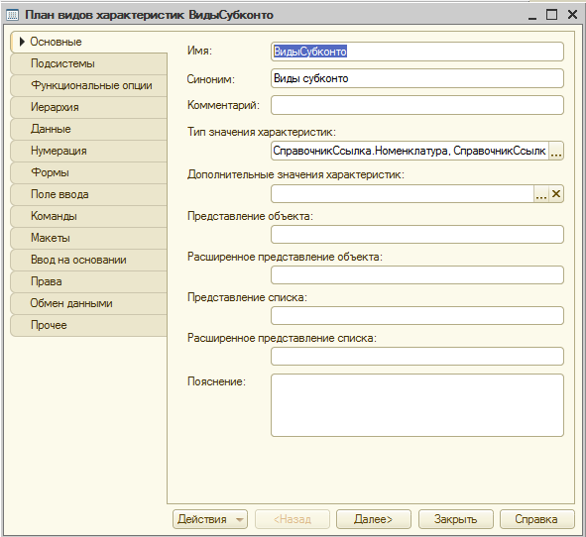
План видов характиристик

Slide 36
Таблица плана видов характеристик
Ссылка | Код | Наименование | Тип значения
<ПВХ Товары> | 1 | Товары | Справочник ссылка «Номенклатура»
<ПВХ Склады> | 2 | Склады | Справочник ссылка «Склады»
<ПВХ Контрагенты> | 3 | Контрагенты | Справочник ссылка «Контрагенты»
<ПВХ Накладная> | 4 | Накладная | Документ ссылка «Поступление»
… | … | … | …

Slide 37
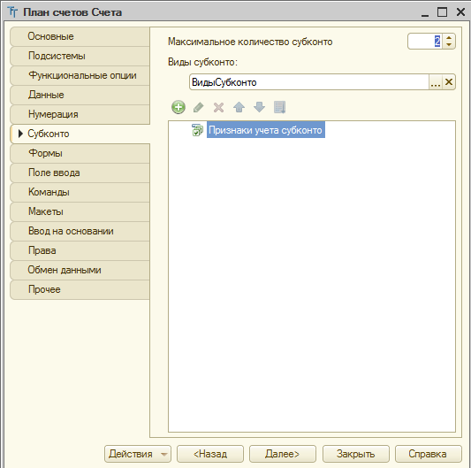
Настройка субконто в плане счетов

Slide 38
Служебная табличная часть в плане счетов
Основная таблица плана счетов
Ссылка | Код | Наименование | …
<41.1 Товары> | 41.1 | Товары опт | …
<60 Поставщики> | 60 | Поставщики | …
<50 Касса> | 50 | Касса | …
Служебная табличная часть «Виды субконто»
Ссылка | № строки | Вид субконто | Только обороты
<41.1 Товары> | 1 | <ПВХ Товары> | Ложь
<41.1 Товары> | 2 | <ПВХ Склады> | Ложь
<60 Поставщики> | 1 | <ПВХ Контрагенты> | Ложь

Slide 39
Объектное представление табличной части
Ссылка | Код | Наименование | Виды субконто
<41.1 Товары> | 41.1 | Товары опт
<60 Поставщики> | 60 | Поставщики
<50 Касса> | 50 | Касса
№ строки | Вид субконто | Только обороты
1 | <ПВХ Товары> | Ложь
2 | <ПВХ Склады> | Ложь
№ строки | Вид субконто | Только обороты
1 | <ПВХ Контрагенты> | Ложь
№ строки | Вид субконто | Только обороты

Slide 40
Табличная часть «субконто» регистра бухгалтерии
Период | Регистратор | Номер строки | Вид движения | Вид субконто | Значение
12.04.2015 | <ПТУ № 1> | 1 | Дебет | <Номенклатура> | <Яблоки>
12.04.2015 | <ПТУ № 1> | 1 | Дебет | <Склады> | <Основной>
12.04.2015 | <ПТУ № 1> | 1 | Кредит | <Контрагенты> | <Лето>
22.04.2015 | <ПТУ № 2> | 1 | Дебет | <Номенклатура> | <Груши>
22.04.2015 | <ПТУ № 2> | 1 | Дебет | <Склады> | <Холодильник>
22.04.2015 | <ПТУ № 2> | 1 | Кредит | <Контрагенты> | <Север>
Поле составного типа
Ссылка на план видов характеристик
Связь с движением документа и стороной проводки

Slide 41
Набор записей регистра бухгалтерии
Счет Дт | Субконто Дт | Счет Кт | Субконто Кт | Сумма
<41.1 Товары> |  | <60 Поставщики> |  | 1000
<60 Поставщики> |  | <50 Касса> |  | 700
Ключ | Значение
<ПВХ Товары> | <Яблоки>
<ПВХ Склады> | <Главный>
Ключ | Значение
<ПВХ Контрагенты> | <Юг>
Ключ | Значение
<ПВХ Контрагенты> | <Юг>
Ключ | Значение

Slide 42
Таблица движений по счетам. При добавлении субконто не меняется!!!
Период | Регистратор | Номер строки | Активность | Счет Дт | Счет Кт | Организация | Подразделение |  | Сумма
 |  |  |  |  |  |  | Дт | Кт
03.03.2018 | ПН 1 от 03.03.2018 | 1 | ИСТИНА | 41 (товары) | 60 (поставщики) | Север | Основное | Основное | 1000
13.03.2018 | ПН 2 от 13.03.2018 | 1 | ИСТИНА | 41 (товары) | 60 (поставщики) | Север | Основное | Основное | 1800
13.03.2018 | ПН 2 от 13.03.2018 | 2 | ИСТИНА | 10 (материалы) | 60 (поставщики) | Север | Основное | Основное | 3400
22.03.2018 | ПН 3 от 22.03.2018 | 1 | ИСТИНА | 41 (товары) | 60 (поставщики) | Юг | Основное | Администрация | 1200
22.03.2018 | ПН 3 от 22.03.2018 | 2 | ИСТИНА | 41 (товары) | 60 (поставщики) | Юг | Основное | Администрация | 2500
22.03.2018 | ПН 3 от 22.03.2018 | 3 | ИСТИНА | 10 (материалы) | 60 (поставщики) | Юг | Основное | Администрация | 2700

Slide 43
Таблица остатков и оборотов по счетам
Добавили 2 субконто
Период | Счет | Организация | Подразделение | Сумма
 |  |  |  | Остаток | Оборот Дт | Оборот Кт | Оборот
01.03.2018 | 50 (касса) | Север | Администрация | 0 | 7500 | 0 | 7500
01.03.2018 | 80 (УК) | Север | Основное | 0 | 0 | 5000 | -5000
Период | Счет | Организация | Подразделение | Субконто 1 | Сумма
 |  |  |  |  | Остаток | Оборот Дт | Оборот Кт | Оборот
01.03.2018 | 75 (Учредители) | Север | Администрация | Иванов И.И. | 0 | 5000 | 7500 | -2500
01.03.2018 | 60 (Поставщики) | Север | Основное | ООО Лето | 0 |  | 6200 | -6200
Период | Счет | Организация | Подразделение | Субконто 1 | Субконто 2 | Сумма
 |  |  |  |  |  | Остаток | Оборот Дт | Оборот Кт | Оборот
01.03.2018 | 41.1 (Товары) | Север | Администрация | Яблоки | Основной | 0 | 2800 | 0 | 2800
01.03.2018 | 10 (Материалы) | Север | Основное | Груши | Основной | 0 | 3400 | 0 | 3400

Slide 44
Субконто – поле составного типа
Период | Счет | Организация | Подразделение | Сумма
 |  |  |  | Остаток | Оборот Дт | Оборот Кт | Оборот
01.03.2018 | 50 (касса) | Север | Администрация | 0 | 7500 | 0 | 7500
01.03.2018 | 80 (УК) | Север | Основное | 0 | 0 | 5000 | -5000
Период | Счет | Организация | Подразделение | Субконто 1 | Сумма
 |  |  |  |  | Остаток | Оборот Дт | Оборот Кт | Оборот
01.03.2018 | 75 (Учредители) | Север | Администрация | Иванов И.И. | 0 | 5000 | 7500 | -2500
01.03.2018 | 60 (Поставщики) | Север | Основное | ООО Лето | 0 |  | 6200 | -6200
Период | Счет | Организация | Подразделение | Субконто 1 | Субконто 2 | Сумма
 |  |  |  |  |  | Остаток | Оборот Дт | Оборот Кт | Оборот
01.03.2018 | 41.1 (Товары) | Север | Администрация | Яблоки | Основной | 0 | 2800 | 0 | 2800
01.03.2018 | 10 (Материалы) | Север | Основное | Груши | Основной | 0 | 3400 | 0 | 3400
Можем «выпасть» из индекса

Slide 45
Субконто – поле составного типа
Период | Счет | Организация | Подразделение | Субконто 1 | Субконто 2 | Итого полей
1 | 1 | 1 | 1 | 7 | 7 | 18
Период | Счет | Организация | Подразделение | Субконто 1 | Субконто 2 | Сумма
 |  |  |  |  |  | Остаток | Оборот Дт | Оборот Кт | Оборот
01.03.2018 | 41.1 (Товары) | Север | Администрация | Яблоки | Основной | 0 | 2800 | 0 | 2800
01.03.2018 | 10 (Материалы) | Север | Основное | Груши | Основной | 0 | 3400 | 0 | 3400
Можем «выпасть» из индекса

Slide 46
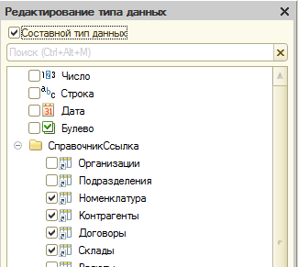
Настройка для пвх «Виды субконто»
Выбранный тип | Число | Строка | Дата | Булево | Номер Таблицы | Ссылка
Ссылка |  |  |  |  | 81 | <Яблоки>
Ссылка |  |  |  |  | 88 | <ООО Юг>

Slide 47
Настройка для пвх «Виды субконто»
Выбранный тип | Номер Таблицы | Ссылка
Ссылка | 81 | <Яблоки>
Ссылка | 88 | <ООО Юг>

Slide 48
Количество полей при правильной настройки субконто
Период | Счет | Организация | Подразделение | Субконто 1 | Субконто 2 | Итого полей
1 | 1 | 1 | 1 | 3 | 3 | 10
Период | Счет | Организация | Подразделение | Субконто 1 | Субконто 2 | Сумма
 |  |  |  |  |  | Остаток | Оборот Дт | Оборот Кт | Оборот
01.03.2018 | 41.1 (Товары) | Север | Администрация | Яблоки | Основной | 0 | 2800 | 0 | 2800
01.03.2018 | 10 (Материалы) | Север | Основное | Груши | Основной | 0 | 3400 | 0 | 3400

